Slide 1






























血小板的人体冒险
G15小组 组长：孙文韬 组员：韩旭、沈路通
Notes:
版权声明：300套精品模板商业授权，请联系【锐旗设计】:https://9ppt.taobao.com，专业PPT老师为你解决所有PPT问题！
1

Slide 2
目录页
CONTENTS PAGE
1
想做什么
2
做这个的原因
3
如何去做
4
需求分析
5
软件项目管理
6
参考资料及小组分工

Slide 3
［ ］
01
想做什么

Slide 4

想做什么
我们想做一个以《超级马里奥兄弟》为参考的横版闯关类小游戏，这个游戏的目标用户群体是能使用电脑且对小游戏感兴趣但平时空余时间碎片化的人群。

Slide 5
［ ］
02
做这个的原因

Slide 6
做这个的原因：
我们在进行了一定量的调查后发现包括我们自身在内的许多大学生都对游戏感兴趣，除了周末之外我们的空余时间都太过碎片化，而且课后也有一定量的学习任务，不能完全用来玩游戏也更不要说去玩一些一盘就是几十分钟的游戏了。所以我们想要设计一款游戏时间较短但又能有一定趣味性与可玩性的游戏，而目前市面上比较流行的游戏有生存类的、休闲类的、战略养成类的等等。反倒是过去较火的横版闯关游戏有些少见，因此我们想要为喜欢这类游戏但又没有较多娱乐时间的人们做一款游戏。

Slide 7
［ ］
03
如何去做

Slide 8
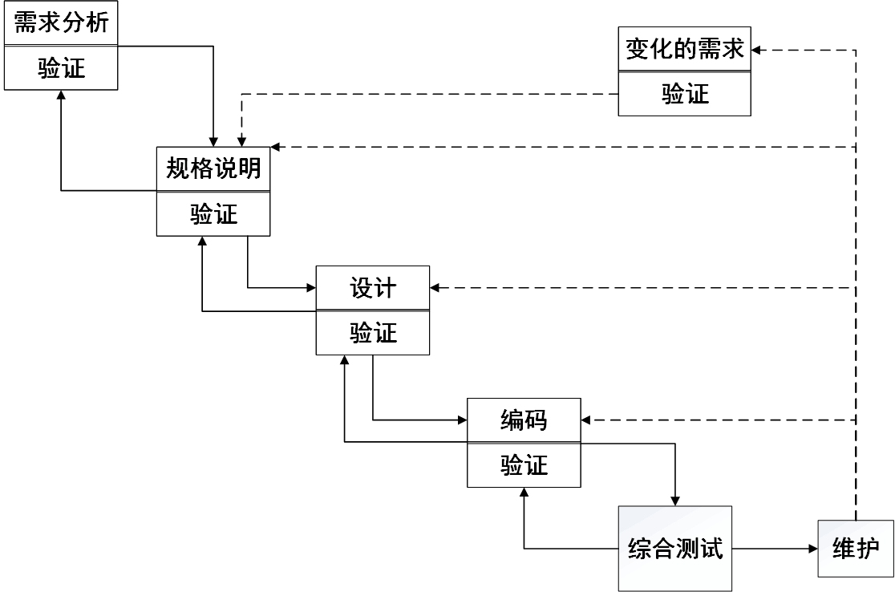
为了解决如何去做的问题，我们制作了一个瀑布模型来作为各个阶段如何去做的指导。

Slide 9
［ ］
04
需求分析

Slide 10
需求分析
关于这个问题，我们找了一些不同学校不同专业的大学生做了一个调查，这些被调查者都曾玩过经典版的《超级马里奥兄弟》，同时他们平时也有玩游戏的爱好。我们把调查的结果稍微做了一个总结，具体内容如下：

Slide 11
问题1：你觉得《超级马里奥兄弟》（也被台湾盗版商错译为《超级玛丽》）这款游戏有什么吸引人的地方？
1.玩法易上手, 玩法比较轻松，难度循序渐进不至于让人沮丧没有成就感，分支路线恰当。
2.虽然每个关卡的内容都是固定的，但游戏的闯关方式却很多样化。虽然关卡中怪物是在固定地点固定时间出现的，可是玩家在解决这些难题的时候可以采用各种各样的方式，你可以踩死怪物，也可以躲避怪物，甚至可以选择通过彩蛋直接跳关，到底如何通过这就在于玩家自己的选择。
3.因为它地图中的彩蛋和陷阱很多，让人即便是过关了还想再玩，想把地图中的每个元素都体验一遍。

Slide 12
问题2：你觉得这款游戏有哪些不足之处或是有哪些可以增加的元素？
不足之处：
1.操作模式过于单一，不像MOBA类游戏可以通过技能的不同组合让人感到新鲜感。
2.剧情简单没有悬念，道具和敌人种类少，只有主线目标。
可以增加的元素：
可以增加一些游戏里的隐藏条件，在玩家达成隐藏成就后，能够获得额外奖励或者开启额外的故事关卡。
可以增加更多道具，不同的道具赋予角色不同的能力，可玩性更高。

Slide 13
问题3：如果让你去玩一款这种类型的游戏，你希望它的关卡设置像经典版的马里奥一样循规蹈矩，还是希望更出人意料一些？
大部分人希望关卡设置能够更加出人意料。这样的话可玩性就能提高很多，也能更加吸引玩家。
出人意料的设置也从另一个角度提升了游戏的难度，当玩家被完全出乎意料的陷阱淘汰掉时，内心会有一种自己能过，只是不小心才失败了，自己已经已经知道该怎么通过这里的想法，从而再次进行挑战。

Slide 14
［ ］
05
软件项目管理

Slide 15
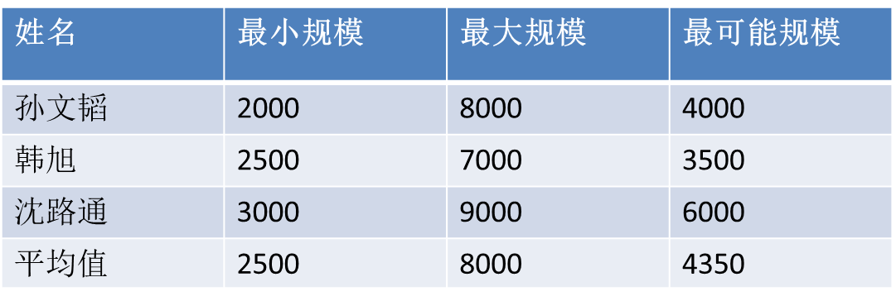
1.估算软件规模：
我们采用代码行估计技术
代码行估计如下：KLOC=4.35
2.进度计划：
我们大概要花三个月的时间来完成这个项目，第一个月完成项目计划，第二个月完成详细设计，最后一个月完成代码并测试
3.人员组织：
我们小组决定采用现代程序员组，大方向由项目经理来决定，决策的具体内容通过协商决定。

Slide 16
［ ］
06
参考资料

Slide 17
参考资料：
【1】张海藩、牟永敏编著，软件工程导论（第6版），北京：清华大学出版社，2013
【2】姚晓光、田少煦、梁冰、陈泽伟、伊宁编著，游戏设计概论，北京：清华大学出版社，2018
【3】谌宝业、魏伟、伍建平编著，游戏专业概论，北京：清华大学出版社，2018
点击添加文本
点击加文本
点击添加文本
点击添加本

Slide 18
小组分工：
孙文韬：采访问题设置， PPT制作
用时：3h 评分：97（100）
沈路通：需求分析及软件项目管理
用时：3h 评分：98（100）
韩旭：问题采访及整理
用时：3h 评分：97（100）
点击添加文本
点击加文本
点击添加文本
点击添加本

Slide 19
谢 谢 您 的 观 看 ！
Notes:
版权声明：300套精品模板商业授权，请联系【锐旗设计】:https://9ppt.taobao.com，专业PPT老师为你解决所有PPT问题！
19

